Slide 1



SA組込み実験成果発表
Group 17
岩井 颯希、工藤 玲遠、荻原 孝太、久郷 恒介

Slide 2

目次
何を作ったのか？
概要
製品の機能
想定する利⽤者の特性
どのように作ったのか？
設計
計画・分担
予定していた開発ができたか？
要求仕様や設計通り開発できたか？
計画通り開発できたか？
感想
デモンストレーション（画像や動画）

Slide 3
何を作ったのか？
・概要
室内の温度・湿度を取得し、情報を提示する。
温度・湿度から暑さ指数を計算し、警告を出す。

Slide 4

製品の機能
システム実行ごとにRemo3のセンサから温度・湿度を取得し、ユーザへ情報をLINEと音声で報告する。
温度・湿度から暑さ指数を計算し、その値に合った警告をLINEと音声に出力する。
(警告の例)
暑さ指数 < 25 : "熱中症の危険は少ないですが、激しい運動や重労働時には発生することがあります。適宜 、休憩をとりましょう。"
28 <= 暑さ指数 < 31 : "熱中症の危険性が高いので、激しい運動は控えましょう。高齢者においては安静状態でも熱中症を発生する危険性が高いです。注意してください。"

Slide 5

想定する利用者の特性
冷房を利用する人全てが対象
特に. . .
・温度管理を自ら行うことを面倒に感じる人
・設定温度を明確な指標を基に決定したい人
・熱中症対策の指標を知りたい人(高齢者など）

Slide 6

どのように作ったのか？
暑さ指数＝0.735*温度＋0.0374*湿度
＋0.00292*温度*湿度-4.064
設計
温度と湿度のデータをRemoが取得し、そのデータをテキストファイルに書き込み、それらのデータから暑さ指数を計算できるように設計した。そのデータをLINEに送り、ユーザに通知したり、PCの音声で知らせるように設計した。また、暑さ指数に応じた警告も通知する。

Slide 7

計画・分担
6月12日~19日に要求仕様書・設計書の作成をした。6月19日~7月3日にRemoからのデータ取得用プログラム、データ管理プログラム、気温・湿度等データによる音声内容の分岐プログラム、音声内容のプログラムの作成をした。7月10日~17日にテストを行った。また、全期間を通して発表資料の作成をした。岩井がRemoからデータを取得するプログラムを実装した。久郷がそのデータを取得し、それをテキストファイルに書き込むというプログラムを実装した。荻原がそのテキストファイルをmp3として保存できるようにした。工藤がmp3の内容をLINEが通知およびPCの音声で知らせる機能を実装した。自分の役割分担にとどまらず、分からないところは各々が協力し合った。

Slide 8

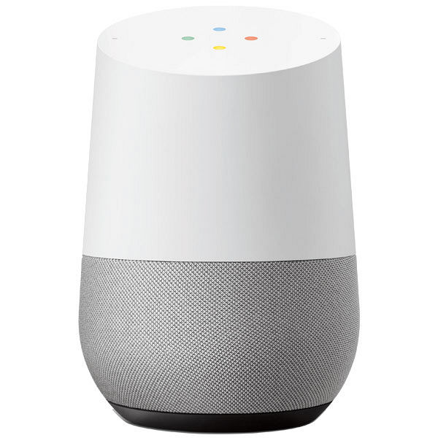
予定していた開発が出来たか
サーバ組立
Google Home の探知
ポート番号
音声再生されない
URL化したmp3ファイルの処理
IPアドレス不一致
TAの方を1時間半拘束した挙句成果なし
Notes:
次の予定していた開発との差異についてです。
中間発表時ではRemoから取得したデータをもとに文章を作成し、Google Homeにて音声を再生するシステムを考えていましたが、(Click)
ネットワーク上でのGoogle Homeの探知(これはクリアできました)、音声再生にあたっての問題、URL化したmp3ファイルの処理、ポート番号の照合、IPアドレスが合わないなどの問題により、開発するシステムの一部を変更し、(次ページ)

Slide 9

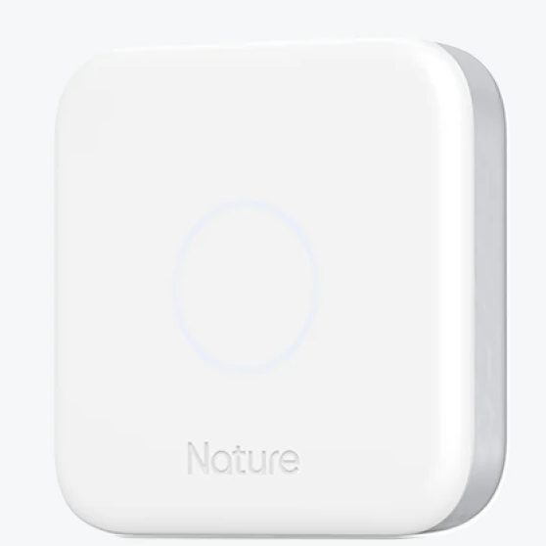




Notes:
前述したとおり、Remoによって取得されたデータをもとに文章を作成、LINEにて通知し、またPC上(Pythonのコード上)で再生するシステムを構築しました。違いはGoogle Homeを利用するか否かの点です。プロジェクト計画との差異に関しては大きなものはなく、概ね予定通りに進みました。

Slide 10


感想
苦労した点
ポート番号を用いて、 Google Homeを探知すること
取得した情報を音声にして伝えること
→音声をPCから流すことになってしまったのが残念
LINEのアクセストークンを取得することなど、アカウント使用の上で照合を取るのに時間がかかった
工夫した点
音声だけではなくLINEを用いて情報を伝えるようにした

Slide 11
デモンストレーション
実行の様子
Notes:
(スライドに挿入できないのでPCで再生する)

Slide 12
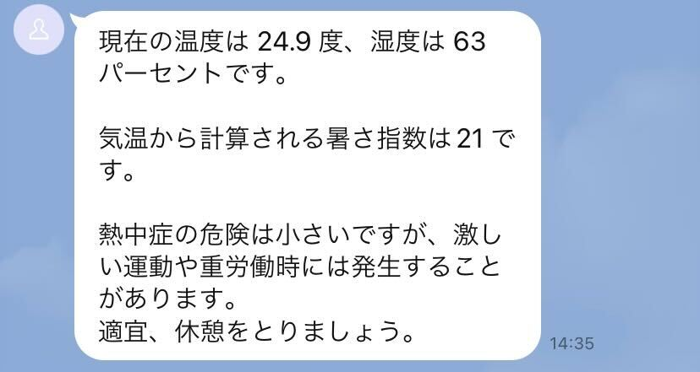
LINEでの通知の様子

